Slide 1
Thứ ba ngày 4 tháng 3 năm 2025
Tiếng Việt
Luyện từ và câu: Luyện tập về câu đơn và câu ghép

Slide 2


Khởi động

Slide 3
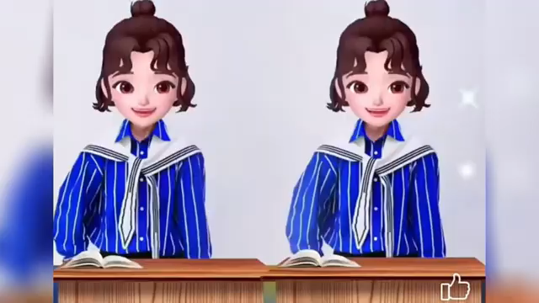

Slide 4
Luyện tập

Slide 5
1
Đọc đoạn văn sau và thực hiện yêu cầu:
Mùa hè đi qua những nương ngô, để lại vô số đốm nắng lấm tấm. Lá ngô bỗng xanh đậm đà và những khóm hoa dại bắt đầu khoe cánh mỏng. Nắng hè hong khô những giọt mưa rào vội vã trên mấy cánh hoa sim tím ngát. Trong những khe đá nhỏ, lũ cá suối mải mê đuổi theo bóng nắng, lũ cua rủ nhau ngó ra khỏi cửa hang.
1
2
3
4

Slide 6
a. Xếp các câu trong đoạn văn vào hai nhóm:
b. Chỉ ra cách nối các vế câu trong mỗi câu ghép tìm được.

Slide 7

THẢO LUẬN NHÓM 4

Slide 8
Câu đơn
Câu ghép
1
Mùa hè đi qua những nương ngô, để lại vô số đốm nắng lấm tấm.
2
Lá ngô bỗng xanh đậm đà và những khóm hoa dại bắt đầu khoe cánh mỏng.
3
Nắng hè hong khô những giọt mưa rào vội vã trên mấy cánh hoa sim tím ngát.
4
Trong những khe đá nhỏ, lũ cá suối mải mê đuổi theo bóng nắng, lũ cua rủ nhau ngó ra khỏi cửa hang.

Slide 9
Cách nối các vế câu trong câu ghép
Lá ngô bỗng xanh đậm đà và những khóm hoa dại bắt đầu khoe cánh mỏng.
2
Sử dụng kết từ "VÀ"
4
Trong những khe đá nhỏ, lũ cá suối mải mê đuổi theo bóng nắng, lũ cua rủ nhau ngó ra khỏi cửa hang.
Sử dụng dấu phẩy.

Slide 10
2
Ghép hai câu đơn trong mỗi trường hợp sau thành một câu ghép bằng cách dùng cặp từ hô ứng phù hợp:
a. Mưa lớn. Nước sông dâng cao.
b. Gà mẹ túc túc đi đến. Đàn gà con lon ton chạy theo đến.
c. Tiếng trống vang lên. Các bạn học sinh xếp hàng ngay ngắn.

Slide 11

THẢO LUẬN NHÓM 2

Slide 12
a. Mưa lớn. Nước sông dâng cao.
Mưa càng lớn, nước sông càng dâng cao.
b. Gà mẹ túc túc đi đến. Đàn gà con lon ton chạy theo đến.
Gà mẹ túc túc đi đến đâu, đàn gà con lon ton chạy theo đến đó.
c. Tiếng trống vang lên. Các bạn học sinh xếp hàng ngay ngắn.
Tiếng trống vừa vang lên, các bạn học sinh đã xếp hàng ngay ngắn.

Slide 13
3
Viết đoạn văn (từ 4 đến 5 câu) nói về nội dung của bức tranh sau, trong đó có ít nhất một câu ghép.

Slide 14


Thực hiện bài tập 2 vào vở bài tập

Slide 15
MẪU: Vào ngày Tết Trung thu, trẻ em rất háo hức mặc đồ đẹp, cầm đồ chơi hòa vào chúng bạn đi rước đèn. Đúng bảy giờ tối, trẻ em rủ nhau đi rước đèn. Các bạn đi từ cuối làng lên đến đình làng. Dẫn đầu đoàn quân là ông tễu tinh nghịch. Theo sau đó, các bạn nhỏ hóa thân thành chú lân, tay các bạn cầm nhiều loại đèn lồng và đèn ông sao đủ màu.

Slide 16
Củng cố

Slide 17




Câu dưới là câu đơn hay câu ghép
Mình đi siêu thị hay bạn đi ra chợ?
câu đơn
câu ghép

Slide 18


Cách nối các vế câu trong câu ghép dưới đây là gì?
Trong vườn, hoa lặng lẽ tỏa hương, những chú ong thầm lặng hút mật đem lại ngọt bùi cho đời.
sử dụng
kết từ
sử dụng
dấu phảy
sử dụng
cặp từ hô ứng
sử dụng
đại từ

Slide 19

DẶN DÒ
GV ĐIỀN VÀO ĐÂY
GV ĐIỀN VÀO ĐÂY
GV ĐIỀN VÀO ĐÂY
GV ĐIỀN VÀO ĐÂY

Slide 20
TẠM BIỆT VÀ HẸN GẶP LẠI
TẠM BIỆT VÀ HẸN GẶP LẠI

